Slide 1
基础算法(八) -- 滑动窗口
3. Longest Substring Without Repeating Characters
159. Longest Substring with At Most Two Distinct Characters
340. Longest Substring with At Most K Distinct Characters
395. Longest Substring with At Least K Repeating Characters
424. Longest Repeating Character Replacement
209. Minimum Size Subarray Sum
76. Minimum Window Substring
992. Subarrays with K Different Integers
1248. Count Number of Nice Subarrays
你们的好朋友Eddie

Slide 2
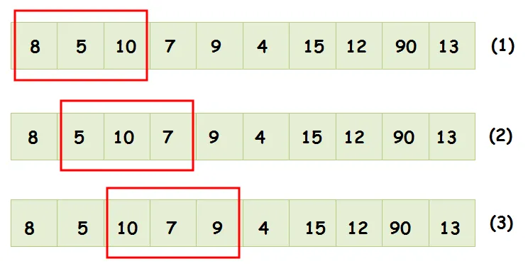
什么是滑动窗口？Sliding Window
滑动窗口算法可以用以解决数组/字符串的子元素问题，它可以将嵌套的循环问题，转换为单循环问题，降低时间复杂度。
如何识别滑动窗口？
连续的元素，比如string, subarray, LinkedList
min, max, longest, shortest, key word

Slide 3
滑动窗口基本题型
Easy, size fixed 窗口长度确定，比如max sum of size = k
Median, size可变，单限制条件 比如找到subarray sum 比目标值大一点点
Median, size可变，双限制条件 比如longest substring with distinct character
Hard, size fix, 单限制条件 比如sliding window maximum，考察单调队列，请参考单调队列的PPT

Slide 4
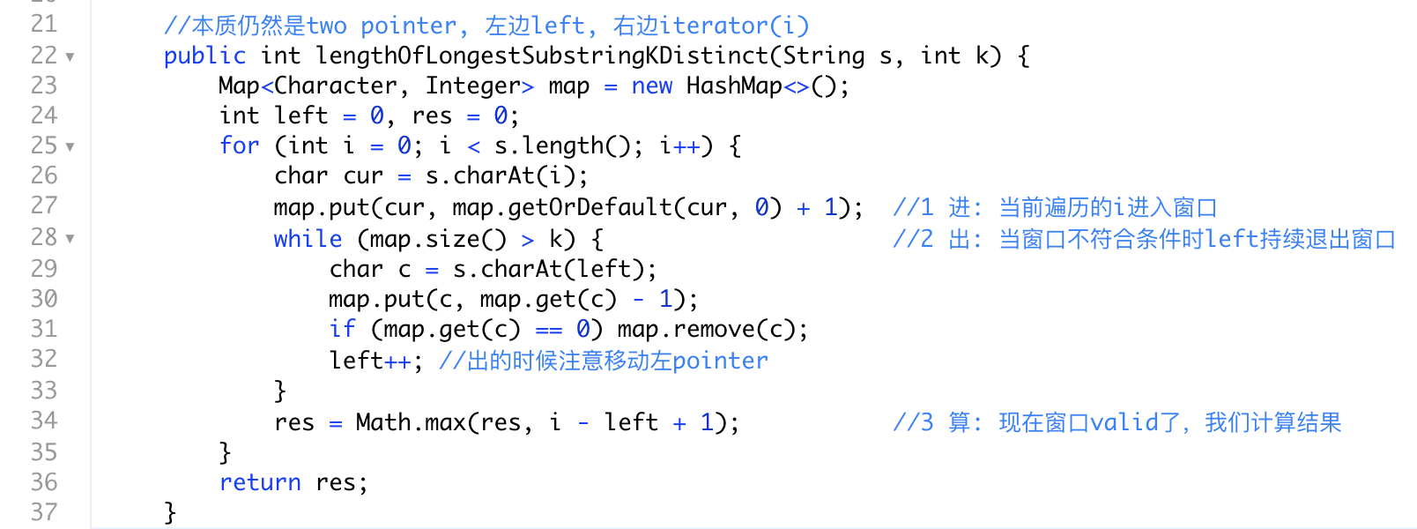
模板三步走 （进，出，算）

Slide 5
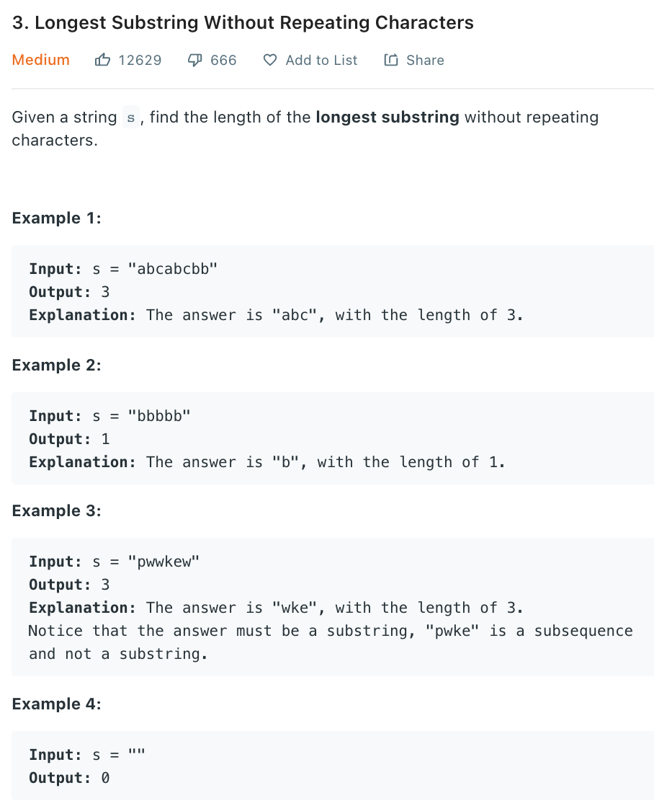
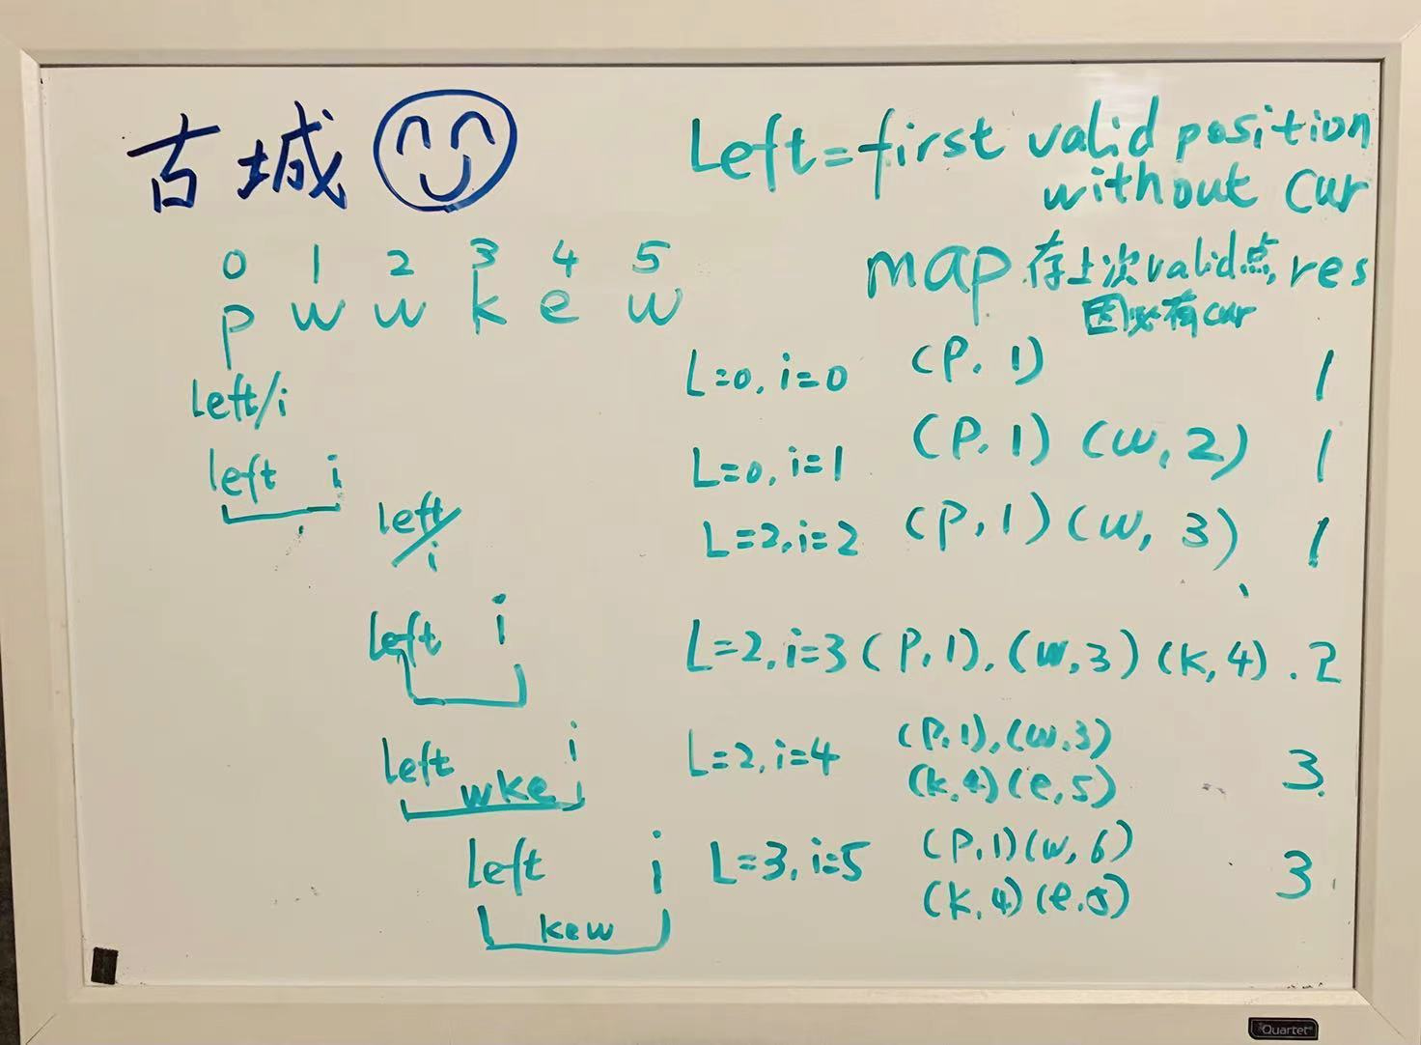
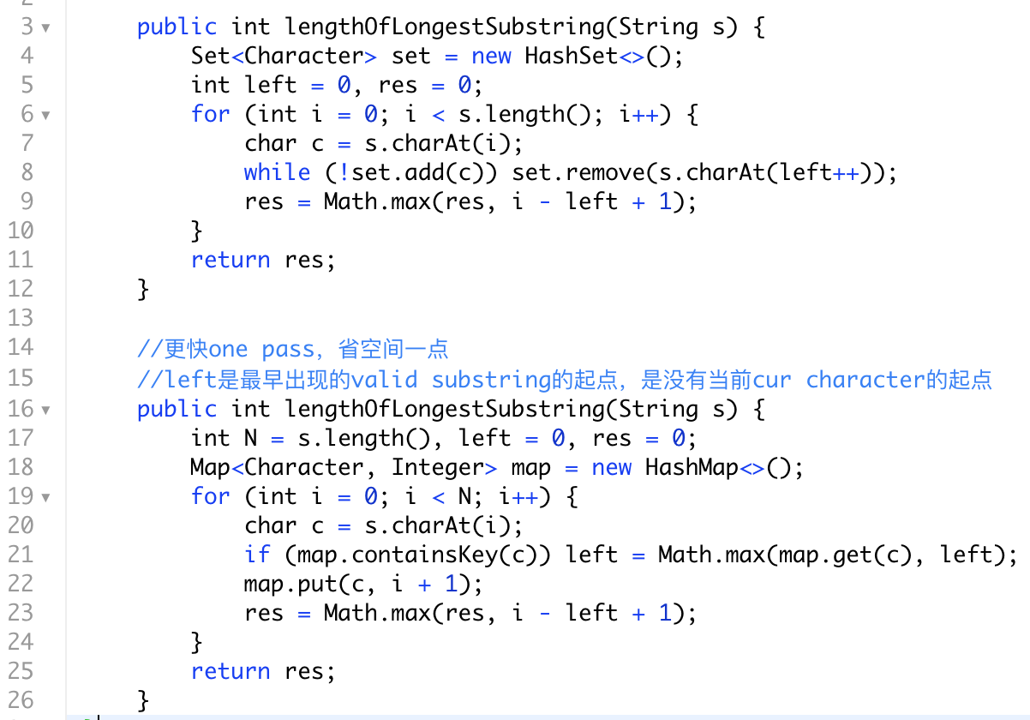
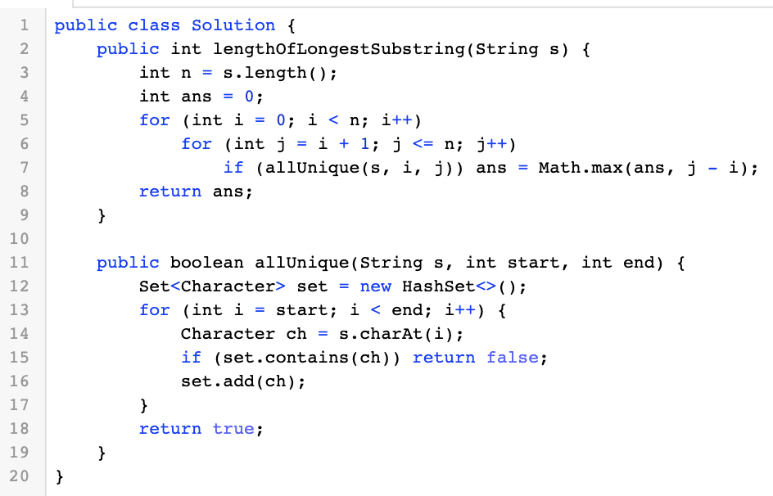
最长无重复的子字符串
这里甚至无需使用map，简单的set即可。map会快一点点，时间复杂度量级不变
然后直接最优解O(n)
可以先嘴遁一个暴力法，建议不要写

Slide 6
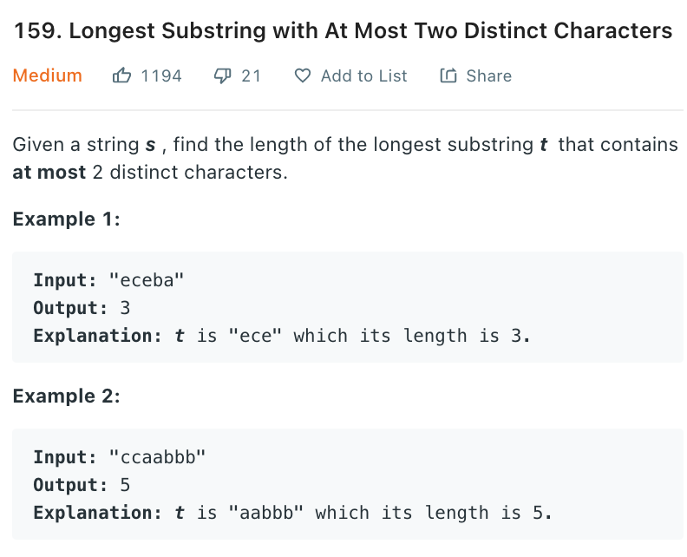
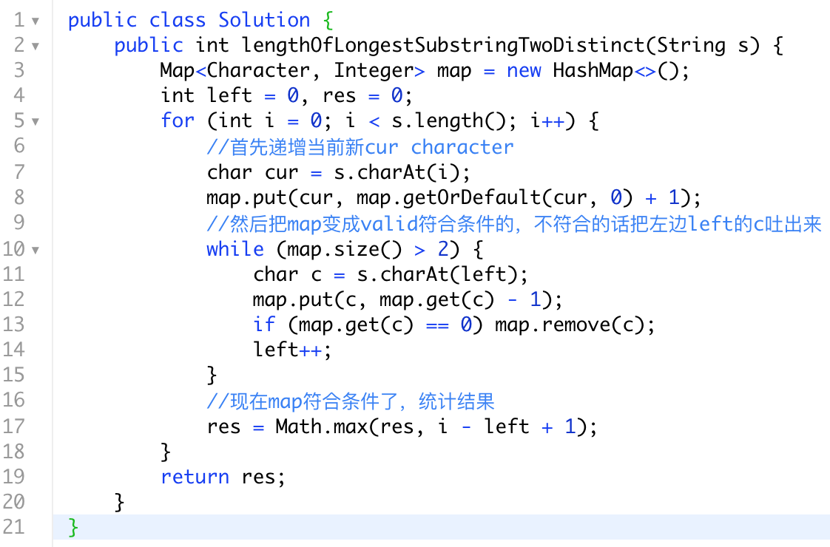
当前character入map
移除多余的character
计算长度结果

Slide 7
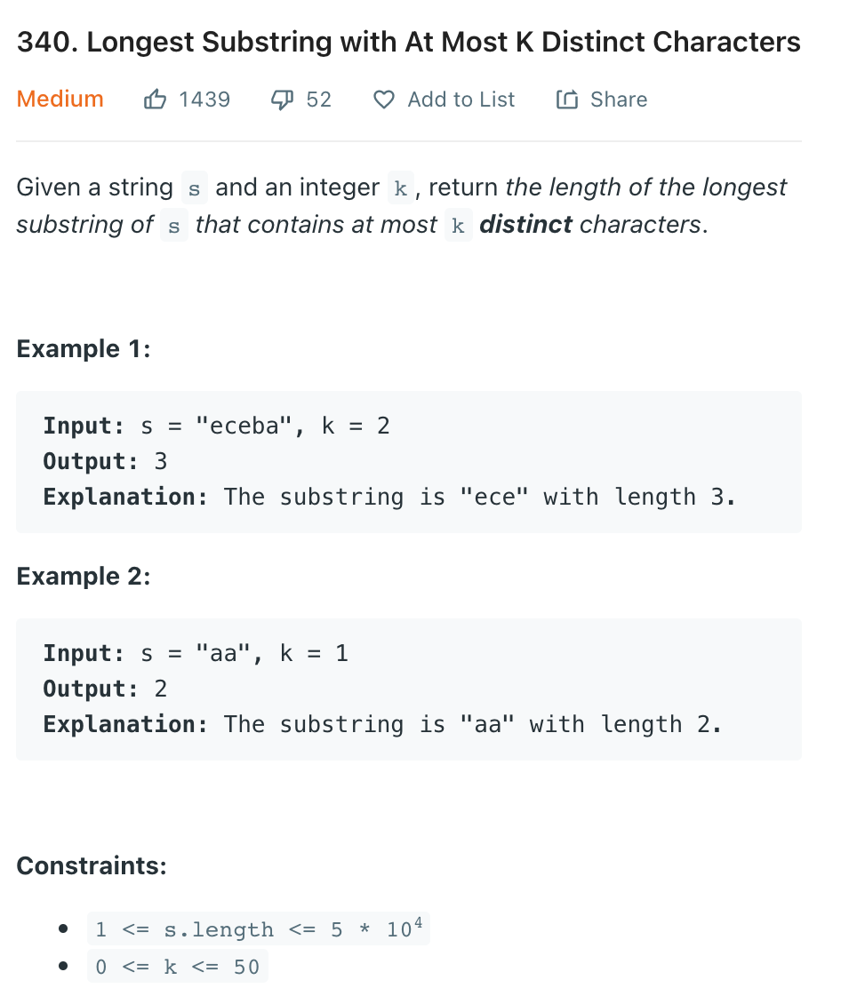
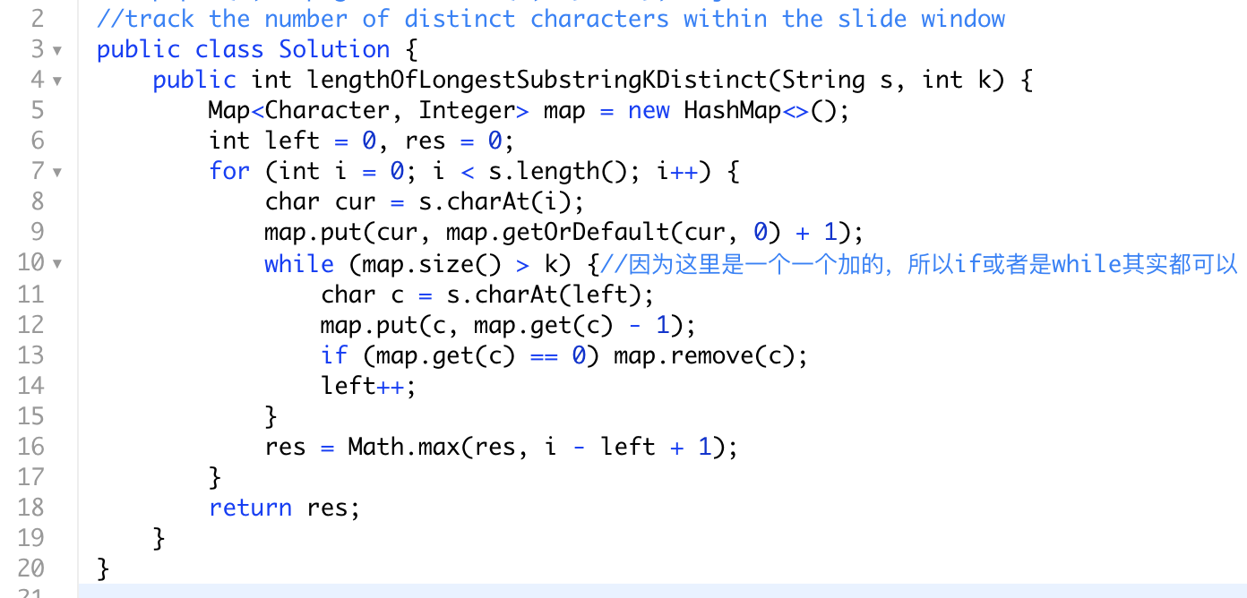
HashMap存的是每个character出现的次数，key是distinct character，value是出现的次数。所以key的size直接和k进行比较就可以了

Slide 8
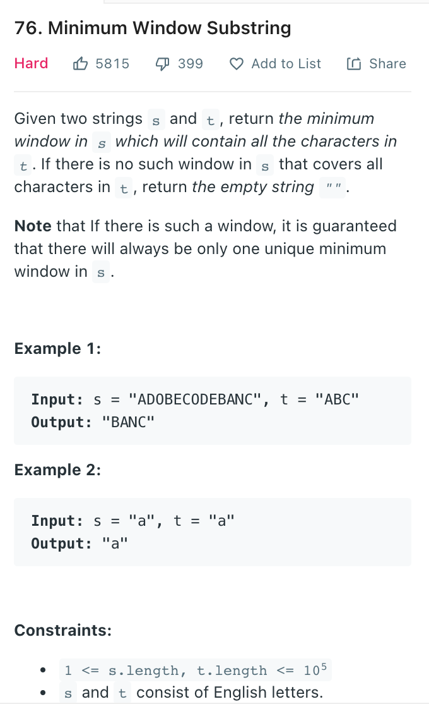
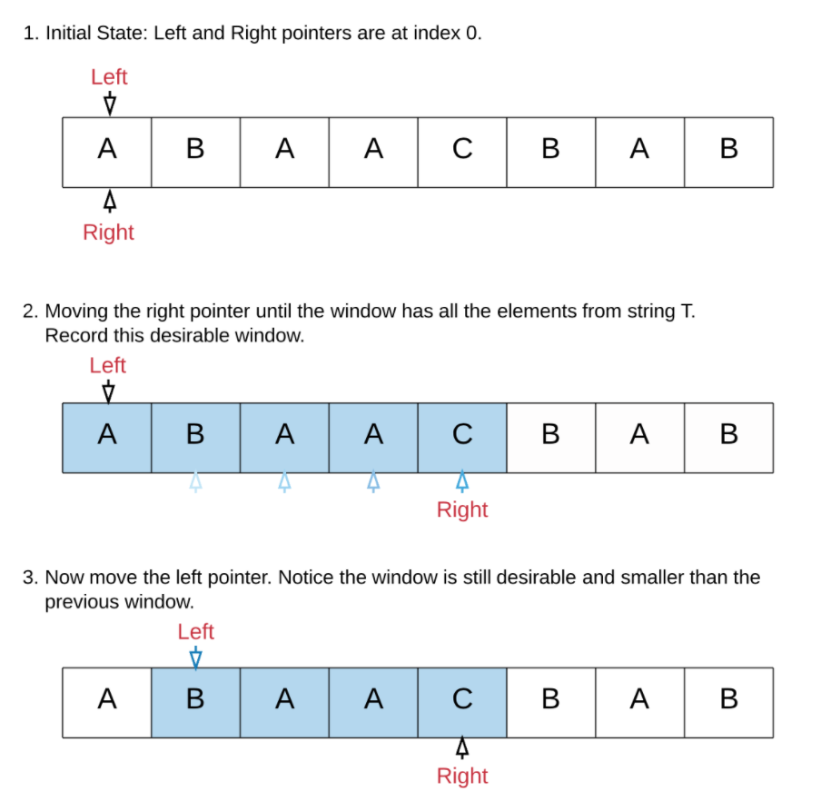
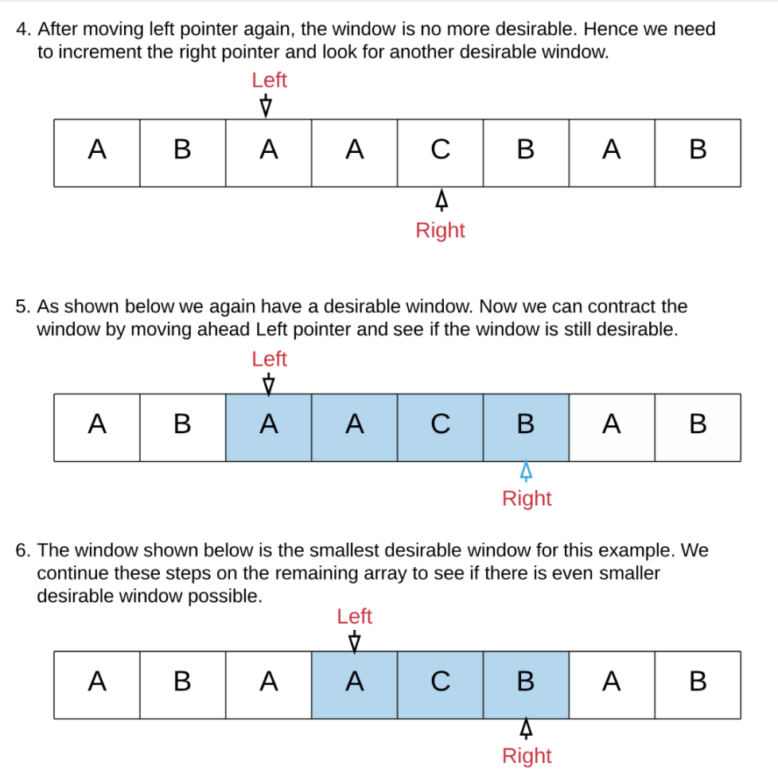
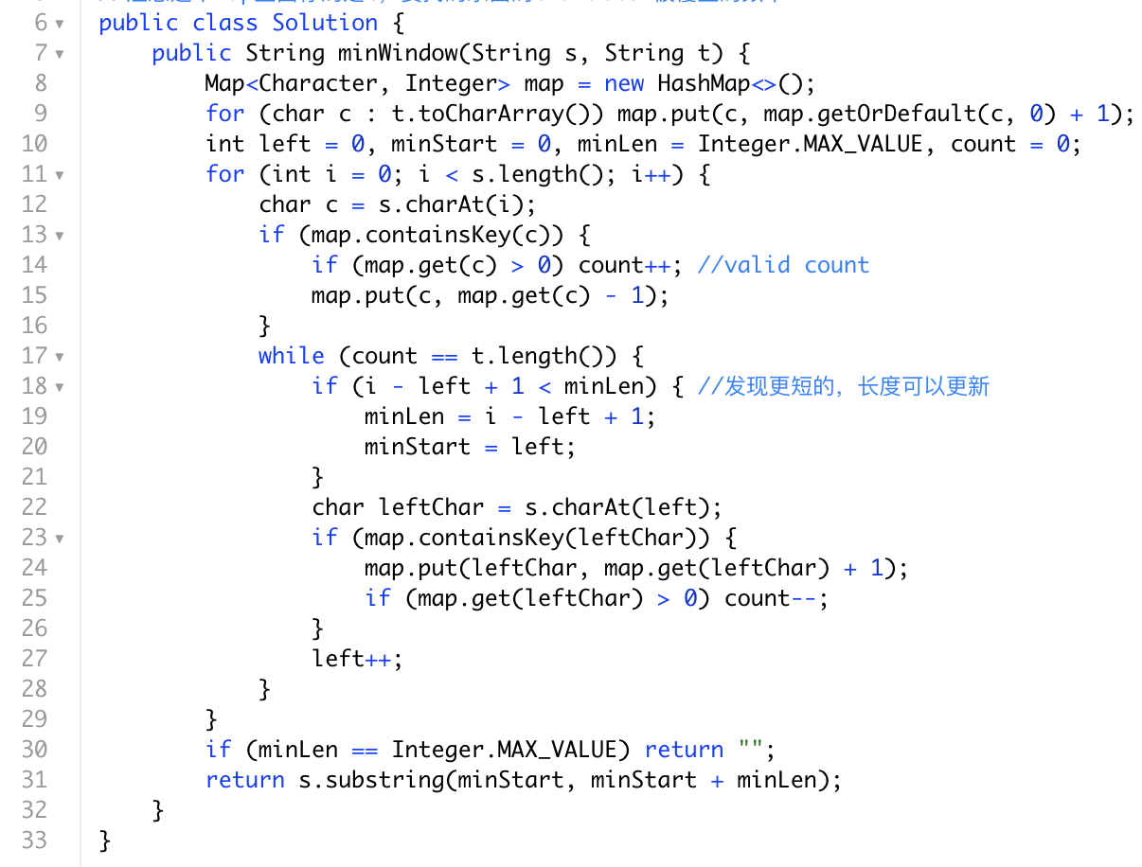
可以看做是上一题的变种和加强版
这里不仅要找出最短的window长度，还需要把内容返回。
其实很简单，我们记录找到最短长度时候的left，然后substring(left, left + res)就可以了
注意这里valid count才有效，饱和count无效，比如t有一个a，你计算有4个a也只能算一个validCount

Slide 9
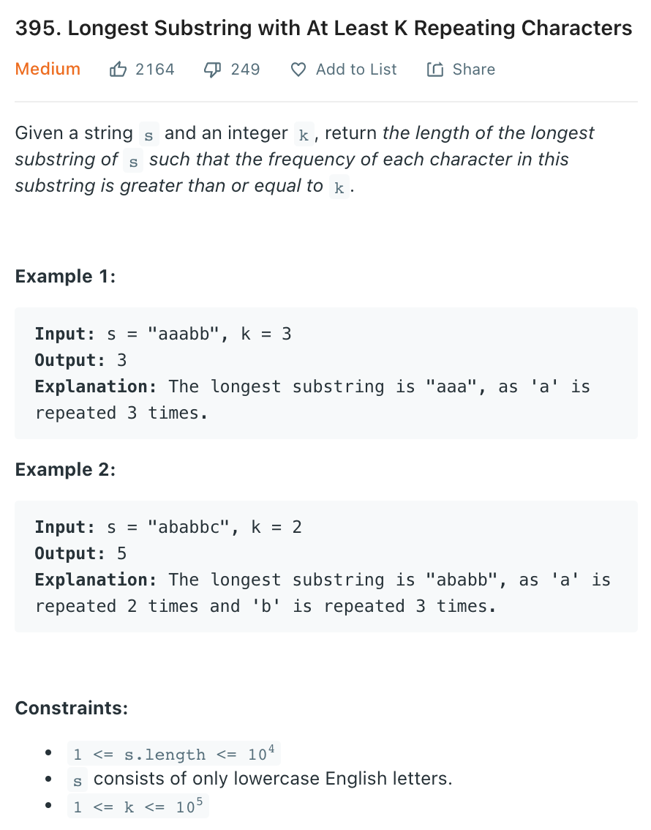
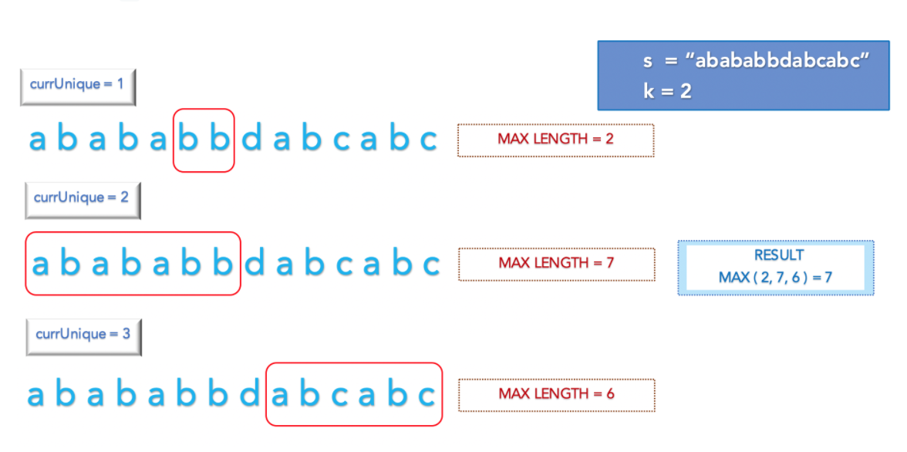
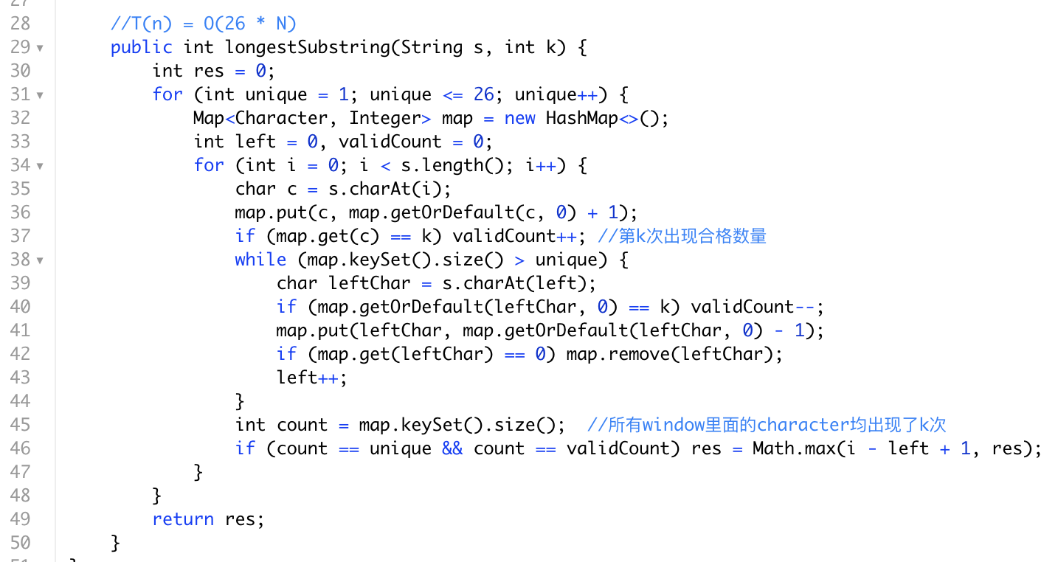
注意是window里面全部character都必须最少出现k次

Slide 10
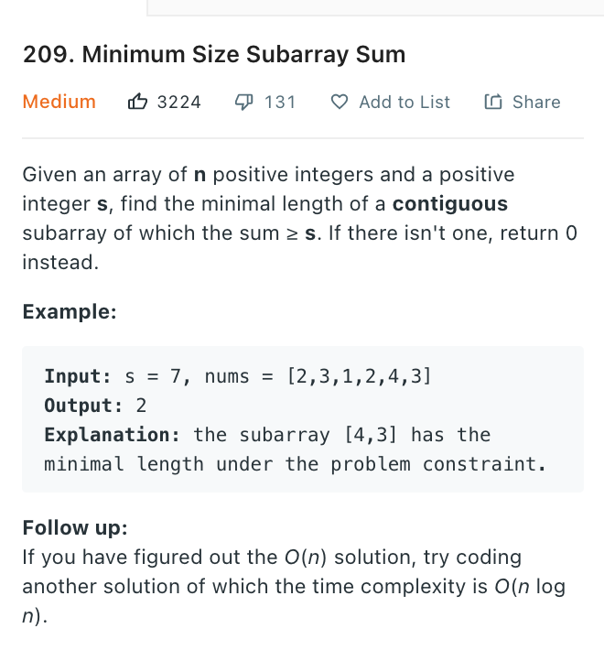
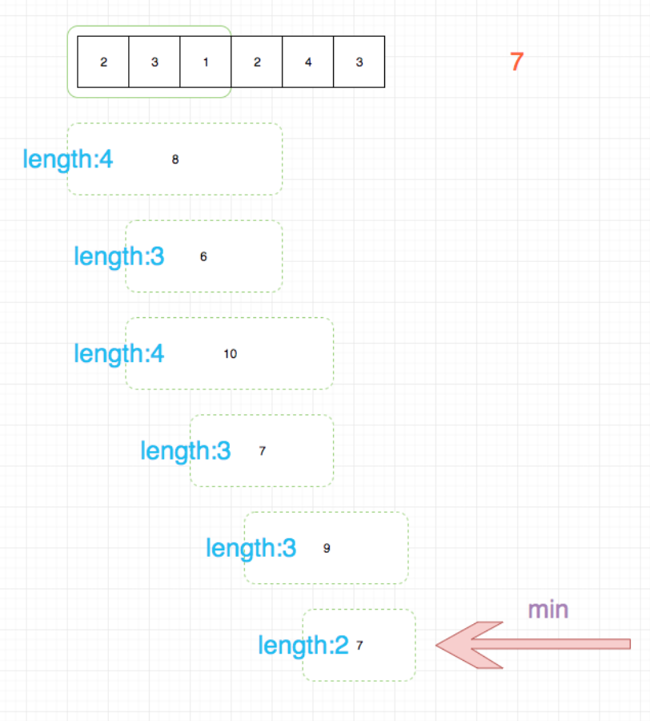
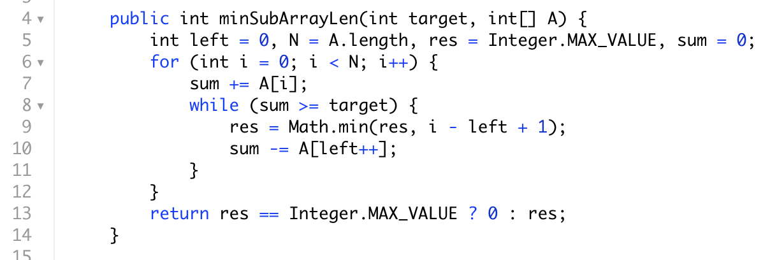
注意区分maximum subarray sum用的是kadane’s algorithm

Slide 11
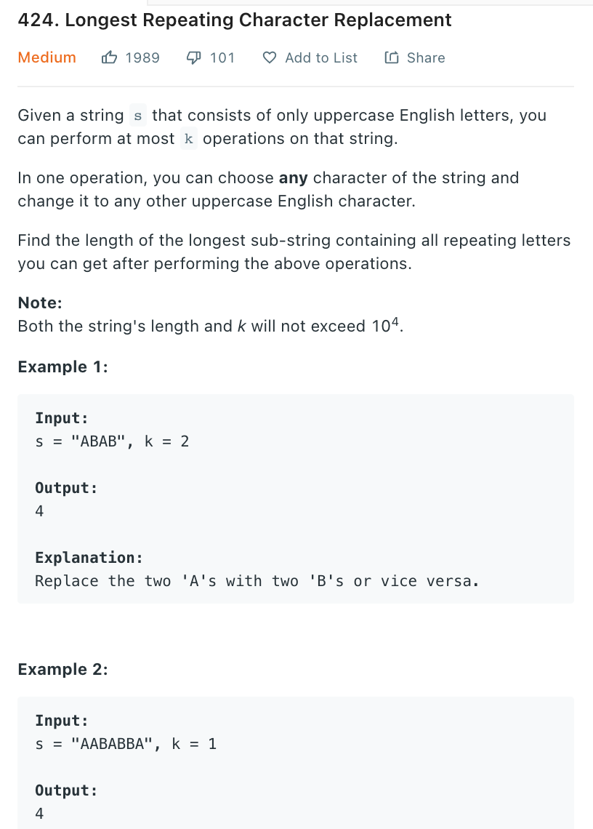
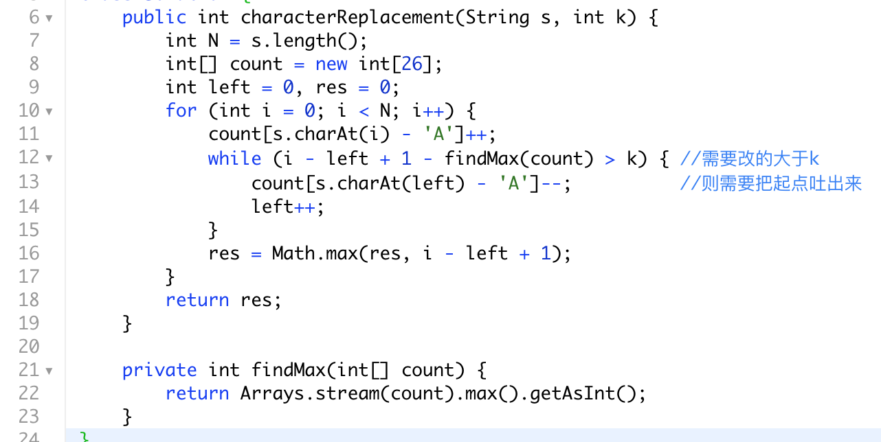
最长重复字符串置换，最多可以变k个字符，让window里面全部都是同样的char，问最长
模板题直接上模板，注意这里说了只有单词，可以开26空间的count array。
思路就是iterator不断前进，然后如果改动过多就缩左边
最后一路计算最长值
记得出left character之后update windows max frequent char

Slide 12
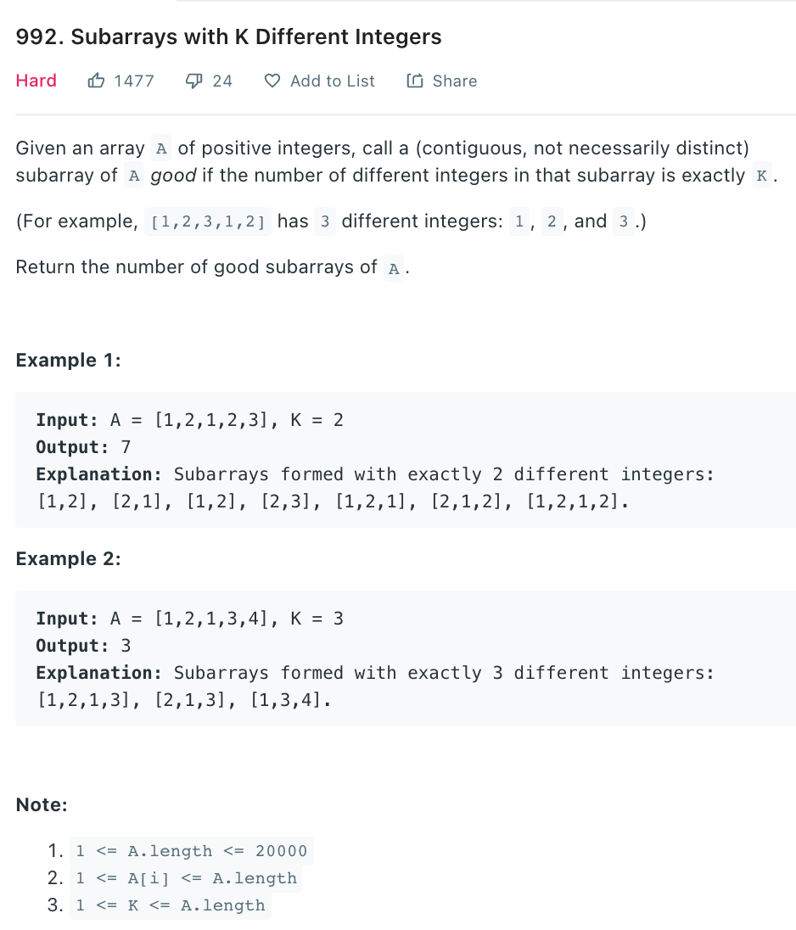
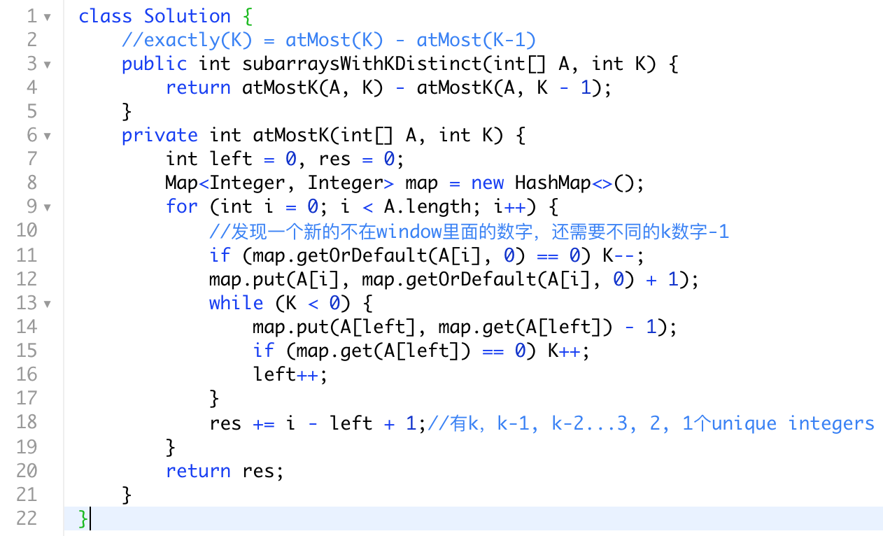
套娃题，有点脑筋急转弯，见一次套路即可
If a subarray has K distinct elements, then total subarrays will be n*(n+1)/2, which will include subarrays with k-1, k-2, k-3...1 distinct
elements.
example: [1,2,3] k = 1
res: [1] [2] [3] [1,2] [2,3] [1,2,3]
res = (1 + 3) * 3 / 2 = 6 高斯算法小于k都算
res = 1 + 2 + 3 = 6 等差数列求和公式

Slide 13
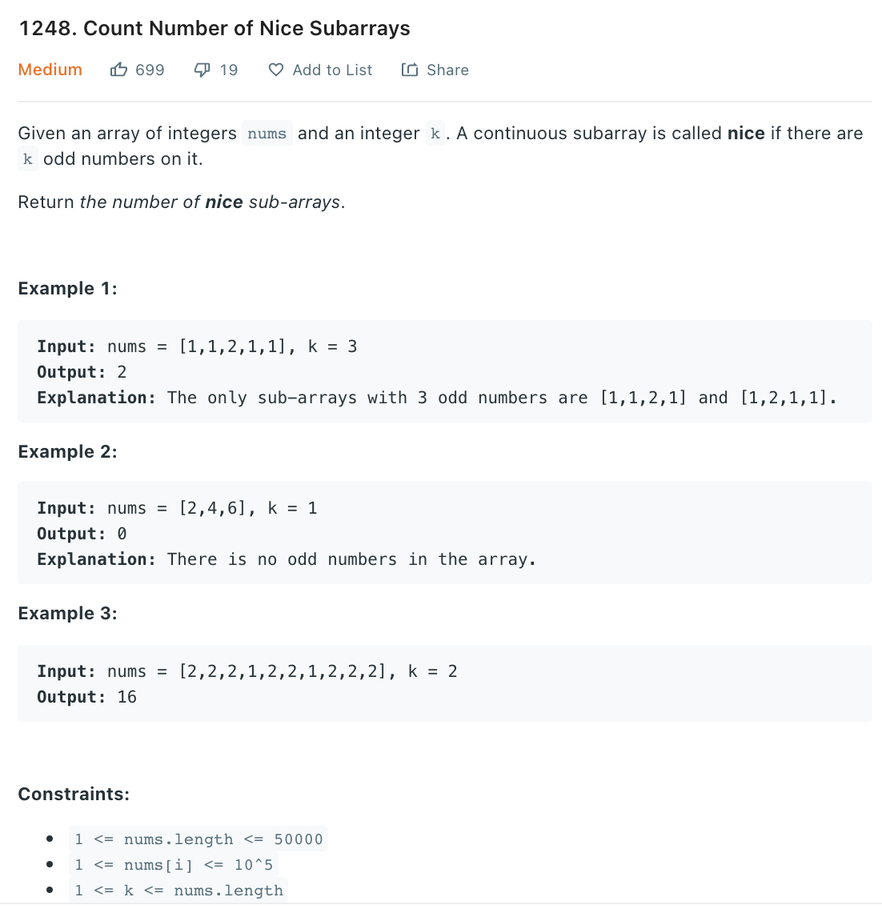
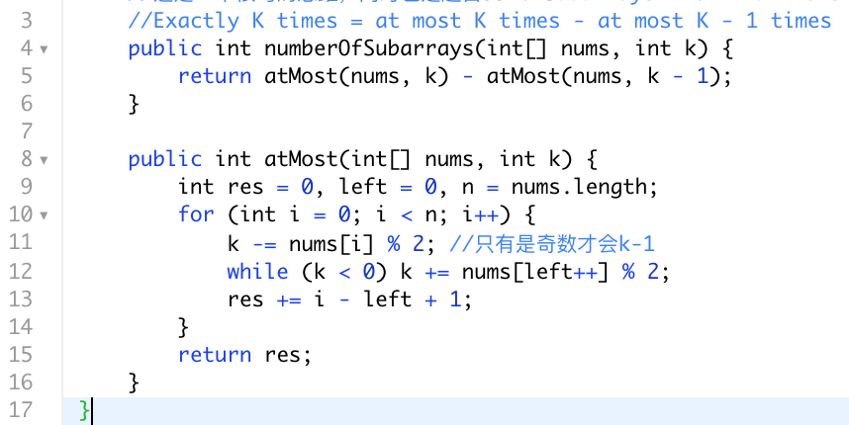
套娃题，直接模板。
exact(k) 转化为 atMost(k) - atMost(k - 1)
然后sliding window去找所有符合条件的subarray，再次高斯算法展开式求和

Slide 14
Summary -- sliding window
Sliding window 套路模板时间复杂度一般为O(n)
一般string使用map作为window，如果说明了只有小写字母也可以用int[26]
多重限制条件的压轴题需要考虑是否为单调队列，在另一节PPT有详解
字母类还可以暴力尝试26个字母，比如1个unique，2个unique，然后内部模板
Exact(k) 可以转换为 atMost(k) - atMost(k - 1)

Slide 15








恭喜上岸，教练牛啤！

Slide 16


通讯页面
恭喜教练Zooey拿到offer上岸！祝前程似锦！苟富贵！
Bilibili https://space.bilibili.com/21630984
Youtube 搜索古城算法
https://www.youtube.com/c/古城算法
wechat 回复‘加群’可加群，还有周赛压轴题详解
谢谢大家的支持！请点赞订阅硬币
500订阅会出一期dp总结篇
免费，不要钱，不卖课，不推销，不辅导，公开资料和视频，任何人和你说钱都是骗子！

Slide 17
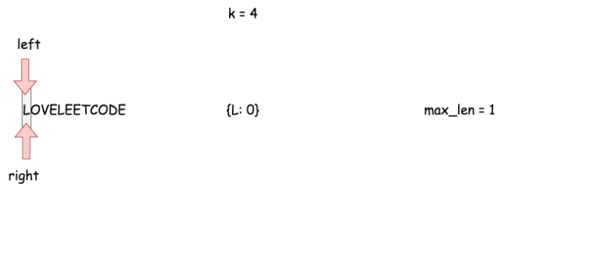

Slide 18
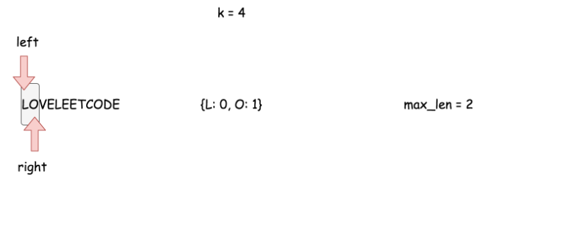

Slide 19
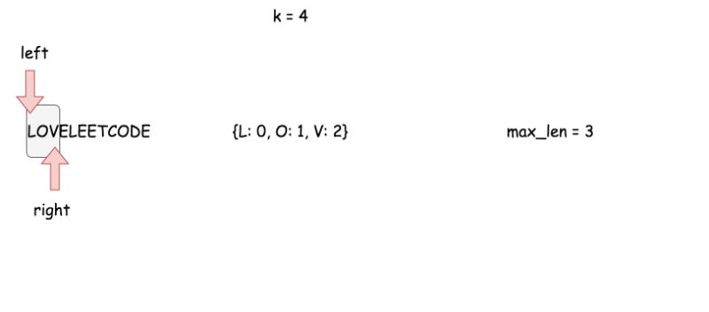

Slide 20
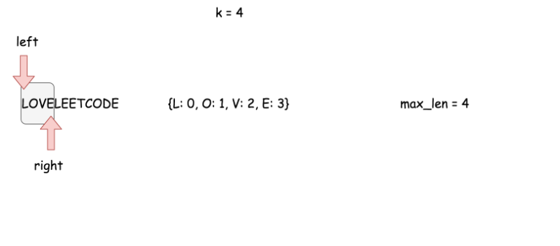

Slide 21
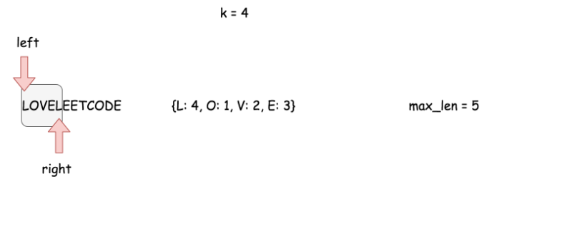

Slide 22
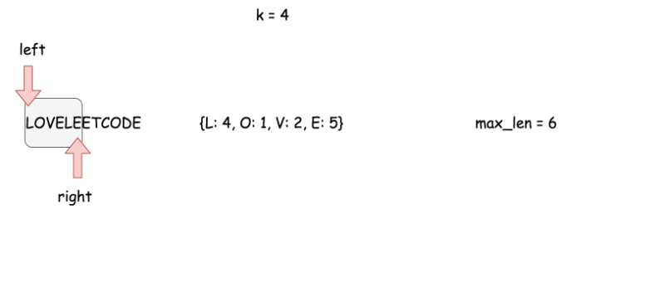

Slide 23


Slide 24
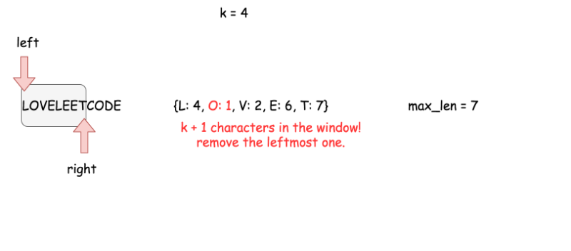

Slide 25
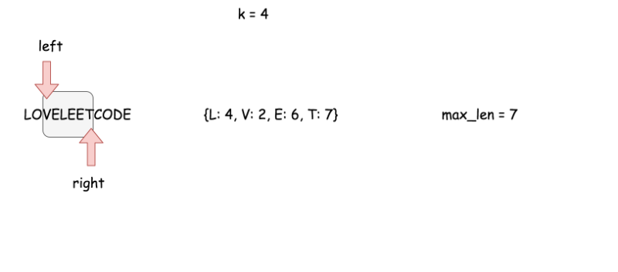

Slide 26
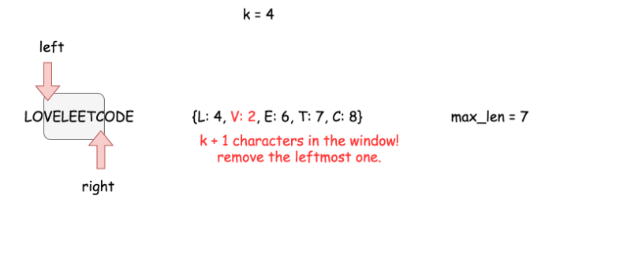

Slide 27
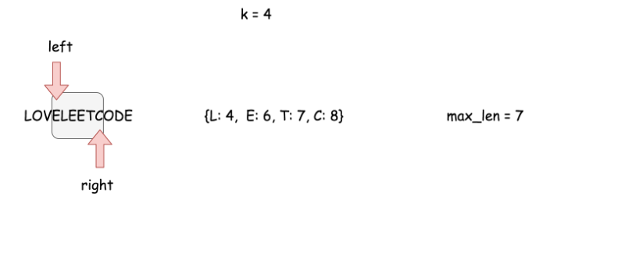

Slide 28
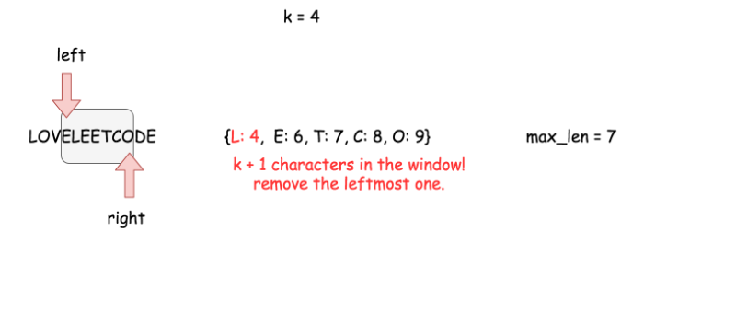

Slide 29
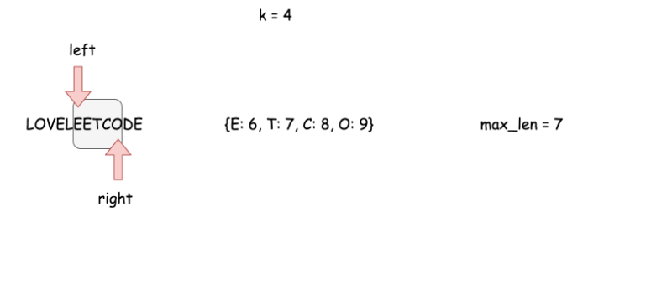

Slide 30
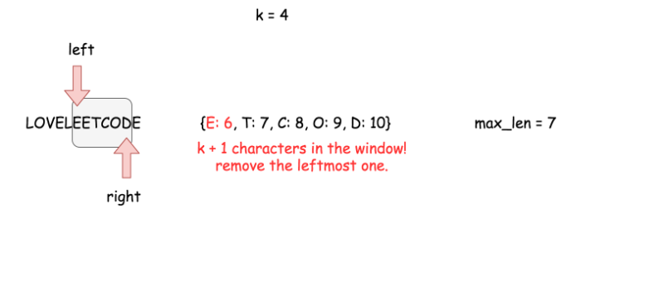

Slide 31
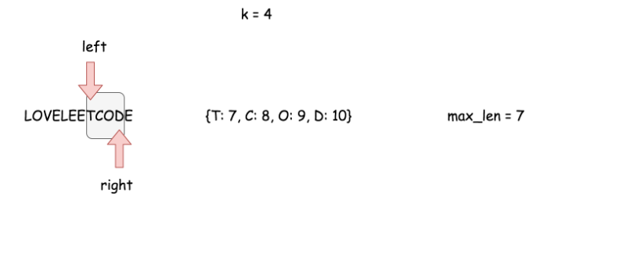

Slide 32
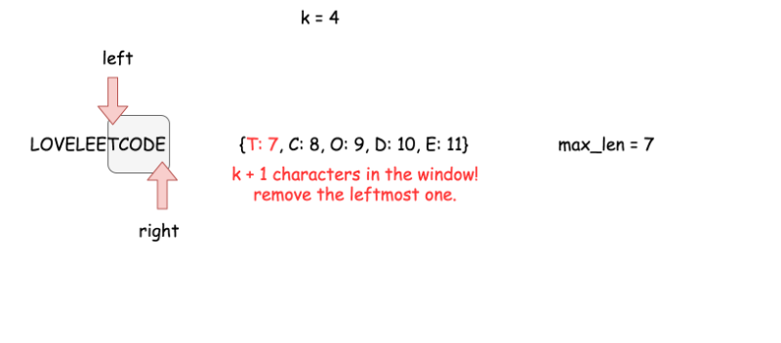

Slide 33
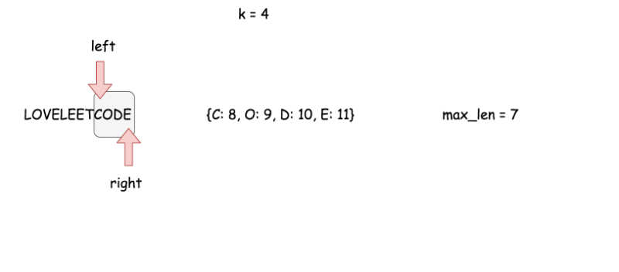

Slide 34
